Slide 1
Notes:
안녕하십니까, ‘불법 미디어 유통 서비스 검출 및 차단’ 주제 발표를 맡은
한국지식재산연구원 박윤석 부연구위원입니다.
발표 시작하겠습니다.

Slide 2
조견표
구분 | 평가항목 및 기준 | 해당 목차 | Page
추진계획의 타당성 | 사전준비성/추진계획 구체성 | 1-2. 국내외 현황 1-3. 수행일정 및 주요결과물 | pg.10-12 pg.38-41
 | 연구개발 목표 명확성 | 1-1. 개요 3-4. 기술준비도(TRL) 목표 | pg.7-9 pg.66-67
 | 연구시설 · 장비구축 계획의 타당성 | 3-5. 연구시설·장비 구축 ·운영계획 3-6. 연구개발비 사용에 관한 계획 | pg.68 pg.69-73
기술성 및 연구개발 수행능력 | 연구개발 목표의 도전성/혁신성 | 2-1. 연구개발 목표의 도전성/혁신성 | pg.14-22
 | 추진체계 적정성 및 연구개발방법 창의성 | 2-2. 추진체계 적정성 및 연구 개발 방법 창의성 | pg.23-42
 | 연구책임자/연구팀의 연구개발 역량 | 2-3. 연구 책임자/연구팀 연구 개발역량 | pg.43-54
경제성 및 사업화 가능성 | 사업화 및 시장진입 가능성 | 3-1. 활용방안 3-2. 사업화 계획 | pg.56-57 pg.58-59
 | 학술적 · 기술적 · 경제적 · 지역적 파급효과 | 3-3. 파급효과 | pg.60-65
Notes:
다음은 평가항목 및 기준에 따른 조견표입니다.

Slide 3
제안 내용의 차별화 요소 – 성과 목표
성과 구분 | 세부 성과지표 | 목표 | 목표 일정
 |  |  | 1차년도 | 2차년도
기술 성과 | 불법 식별 정확도 | 95% 이상 | - | 95% 이상
 | 영상 일치 여부 확률 | F1 Score 95% 이상 | - | F1 Score 95% 이상
 | 불법 텍스트 판단 파이프라인 속도 | 페이지당 3초 이내 | - | 페이지당 3초 이내
 | 불법 이미지 판단 파이프라인 속도 | 페이지당 3초 이내 | - | 페이지당 3초 이내
사업화 성과 | 서비스 실증 | 2개 기업 이상 | - | 2개 기업 이상
 | 정부지원사업 연계 납품 | 1 | - | 1
 | 박람회 참가 | 2 | - | 1
 | 언론 홍보 | 20 | 10 | 10
 | 고용 | 10명 | 3명 | 7명
 | 매출 | 5억 | - | 5억
협력 및 인식 | MOU | 20건 | 5건 | 15건
 | 논문 투고 | 2건 | 1건 | 1건
 | 분석 보고서 | 2건 | 1건 | 1건
 | 데이터 활용 공모전 | 1건 | - | 1건
비즈니스 네트워킹 | 글로벌 OTT 포럼 주최 | 2건 | 1건 | 1건
 | 미디어 저작권 포럼 개최 | 1건 | - | 1건
 | 국제 미디어 저작권 세미나 개최 | 1건 | - | 1건
지적재산권(IP) 관리 | 특허 출원 | 4건 | 2건 | 2건
실증 | 만족도 설문조사 | 4.0점 이상(5점 만점) | - | 4.0점 이상(5점 만점)
Notes:
본 컨소시엄은 해당 연구과제를 통해 다음과 같은 정성적, 정량적 성과 달성을 목표로 하고 있습니다.

Slide 4
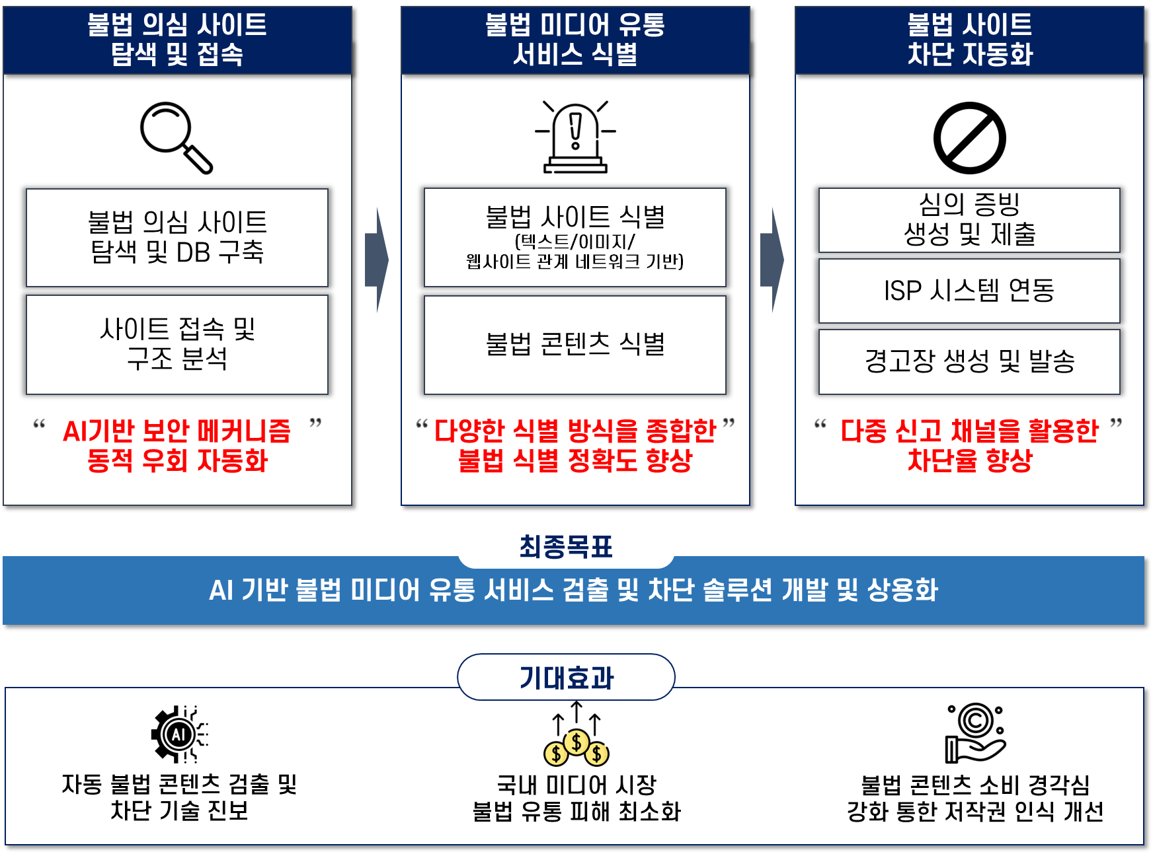
사업 개요
Notes:
사업 개요는 다음과 같습니다.
‘사용자 검증 우회 기술’과 ‘불법 영상 및 사이트 식별 기술’을 통해
불법 미디어 유통 사이트를 탐지하고 차단하는 솔루션을 개발하고자 합니다.
이를 통해, 불법 콘텐츠로부터 국내 미디어 시장을 보호하고 피해를 최소화 할 수 있을 것으로 기대합니다.

Slide 5
Ⅰ
Ⅱ
Ⅲ
추진계획 타당성
기술성 및 연구개발 수행능력
경제성 및 사업화 가능성
개요
국내외 현황
연구개발 목표의 도전성/혁신성
추진체계 적정성 및 연구 개발 방법 창의성
연구 책임자/연구팀 연구 개발역량
활용방안
사업화 계획
파급효과
기술준비도(TRL) 목표
연구시설 장비 구축 운영계획
연구개발비 사용에 관한 계획
사전준비성/추진계획 구체성
연구개발 목표 명확성
연구개발 목표의 도전성/혁신성
추진체계 적정성 및 연구개발방법 창의성
연구책임자/연구팀의 연구개발 역량
사업화 및 시장진입 가능성
학술적 ·기술적 ·경제적 ·지역적 파급효과
연구시설·장비구축 계획의 타당성
Notes:
목차입니다.
추진계획 타당성, 기술성 및 연구개발 수행능력, 경제성 및 사업화 가능성 순으로 말씀드리겠습니다.
평가항목에 따라 구성하였으며,
추진계획 타당성의 연구시설,장비 구축 계획의 타당성은 3번 파트에서 말씀드리겠습니다.

Slide 6
추진계획 타당성
Ⅰ
개요
국내외 현황
Notes:
추진계획 타당성입니다.

Slide 7
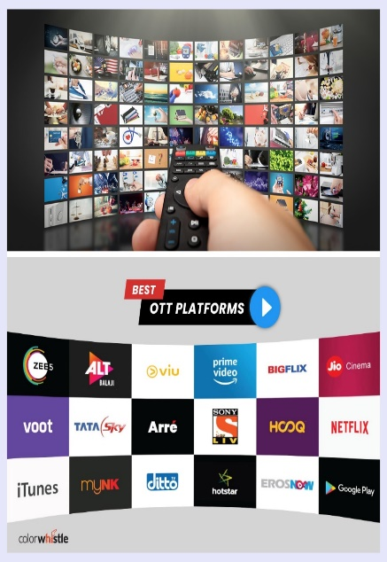
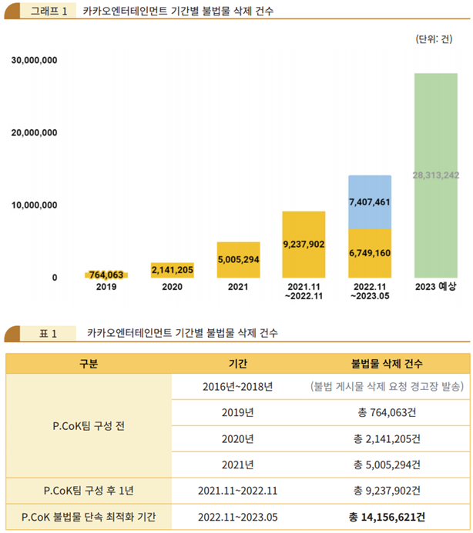
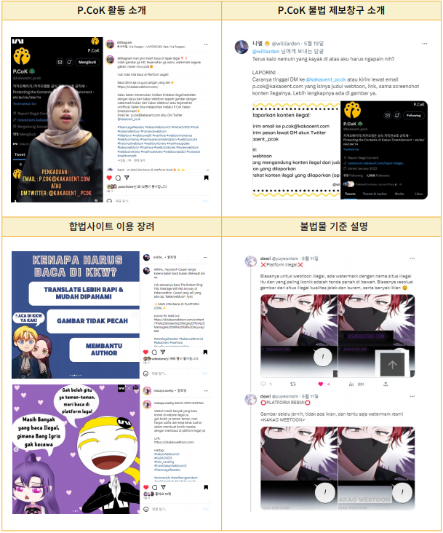


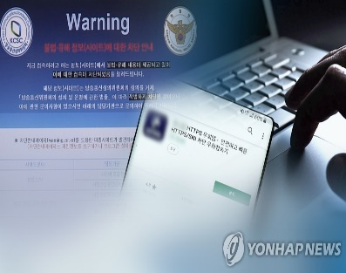
1. 개요
연구개발계획서 p. 1~3
현황 및 문제점
국내외 현황, 문제점, 전망
카카오 등 다양한 기업에서도 적극 대응방안 모색 중
P.CoK 활동 소개
P.CoK 불법 제보창구 소개
[ OTT 산업의 성장 ]
세계 OTT(Over the Top) 시장 규모는 2023년부터 2027년까지 연평균 복합 성장률 (CAGR) 24.85%로 성장하여 4,391억
2천만 달러가 될 것으로 전망됨.
합법사이트 이용 장려
불법물 기준 설명
[ 불법 유통 피해 확대 ]
시장 규모가 확대됨에 따라 미디어 콘텐츠 불법 유통 문제도 증가하고 있으며,
문화산업에 치명적인 경제 피해가 발생함.
[ 기존 콘텐츠 모니터링의 한계 ]
크롤링을 이용한 기술(4,000여건 이상의 특허)이 개발되고 있으나 불법 서비스
또한 크롤링 방해와 차단 우회(전용앱)
등을 도입하여 피해가 지속되고 있음.
출처 – 카카오엔터테인먼트 IP법무팀
언
- 카카오엔터는 플랫폼사로서 자사 IP에 대한 저작권 보호 의무를 다하기
위해 2016년부터 자사 작품을 대상으로 침해 대응 조치를 진행.
- 언어권별(국내, 영어권, 중화권, 인도네시아 등) 불법 유통에 대한 대응
하고 있으나 단속 체계 활성화 이후 불법 유통 그룹 및 커뮤니티의
폐쇄성이 더 고도화·상습화되고 있어 난항을 겪고 있음.
Notes:
세계 OTT 시장 규모는 2023년부터 2028년까지 연평균 복합 성장률 24.85%로 급격하게 성장할 것으로 전망되고 있습니다.
OTT 산업 시장 규모가 확대됨에 따라 미디어 콘텐츠 불법 유통문제도 증가하여
문화산업에 치명적인 경제 피해가 발생하고 있습니다.
이에, 카카오 등 다양한 기업에서도 적극 대응방안을 모색하고 있습니다.
하지만, 단속 체계가 활성화됨에 따라 불법 유통 그룹 및 커뮤니티에서는 크롤링 방해와 차단 우회 등
사이트 폐쇄성을 고도화하고 상습화하고 있어, 모니터링에 난항을 겪고 있습니다.

Slide 8
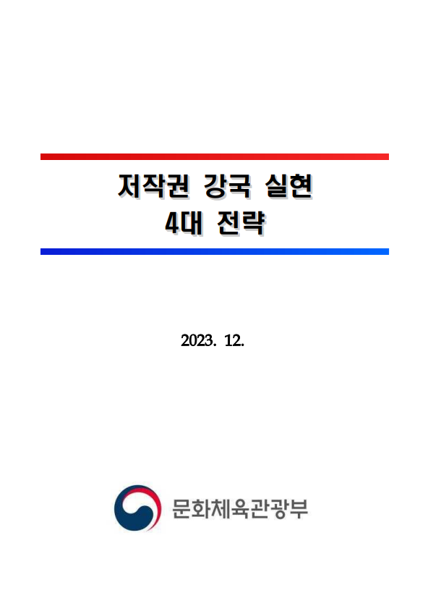
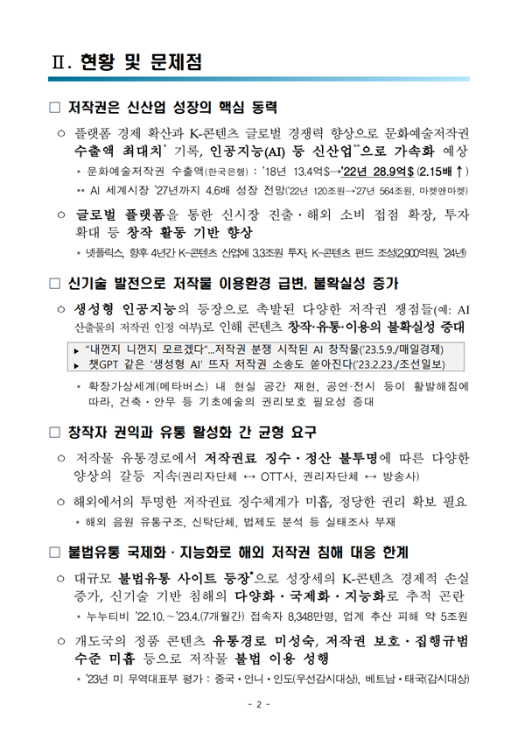
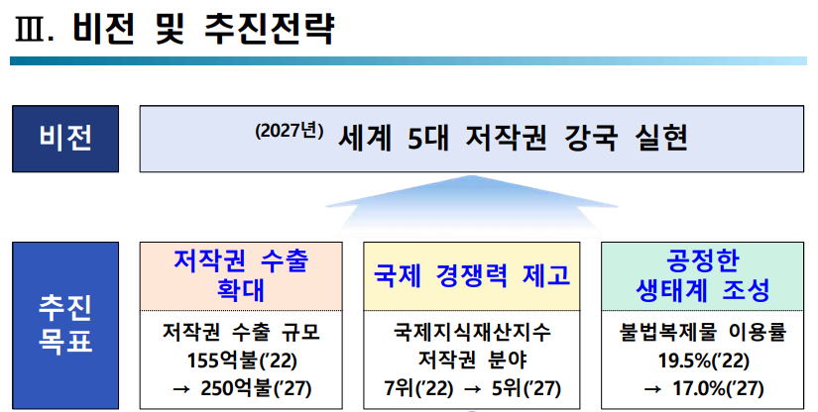
1. 개요
연구개발계획서 p. 2~3
필요성 및 정부정책과의 연관성
정부정책과의 연관성
[1] 불법복제물 신속 심의를 위한 내부 규정 개정 및 저작권 침해 신속 대응 체계 마련
[2] OTT 특화 제작 지원 사업 확대 [3] K-콘텐츠 전략 펀드 구성 등
영상 콘텐츠를 국가전략산업으로 육성하고자 함.
[전략 추진목표]
◎ 저작권 수출 규모: ’22년 115억 달러 → ‘27년 250억 달러
(연평균 10% 증)
◎ 국제지식재산지수 저작권 분야: ’22년 7위 → ’27년 5위
◎ 불법복제물 이용률: ’22년 19.5% → ’27년 17.0%
(연평균 0,5% 감)
‘저작권 강국 실현, 4대 전략’
기대효과(국내 연구개발의 필요성)
[미디어 콘텐츠 산업 보호]
불법 OTT 서비스 활개는 콘텐츠 제작 및 플랫폼
사업자의 수익성을 악화시키는 주요 요인으로, 기술적 조치 필요
[고도화된 차단 우회 기술에 대응]
차단 우회 등 불법 서비스 진화에 대응하여
지속적인 차단 기술 고도화 필요
영화 산업에서 불법 복제물 이용률(온라인)은 2020년 44.3%,
2021년 41.0%, 2022년 31.7%로 점차 감소하는 추세이지만
여전히 많은 비중을 차지하고 있음.
불법 영상 판별에 대한 연구는 종종 진행되어 왔으나, 사이트 자체에
대한 불법 여부 판별 및 신고 자동화에 대한 연구는 미진함.
본 연구개발을 통해 콘텐츠 보호 기술 강화 및 신고 과정 간소화 필요.
Notes:
정부에서도 해당 문제의 심각성을 인지하여,
2023년 12월 ‘저작권 강국 실현, 4대 전략’을 발표하였습니다.
불법복제물 관련 내부 규정을 개정하고 저작권 침해 신속 대응 체계를 마련하는 등
영상 콘텐츠를 국가전략산업으로 육성하기 위해 적극적인 지원을 하고 있습니다.
(↓ 필요 시 생략)
불법 사이트 판별 및 신고 자동화에 대한 국내 연구는 미진한 가운데,
본 컨소시엄은 해당 연구개발을 통해, 고도화된 차단 우회 기술에 대응하고 미디어 콘텐츠 산업을 보호하고자 합니다.

Slide 9
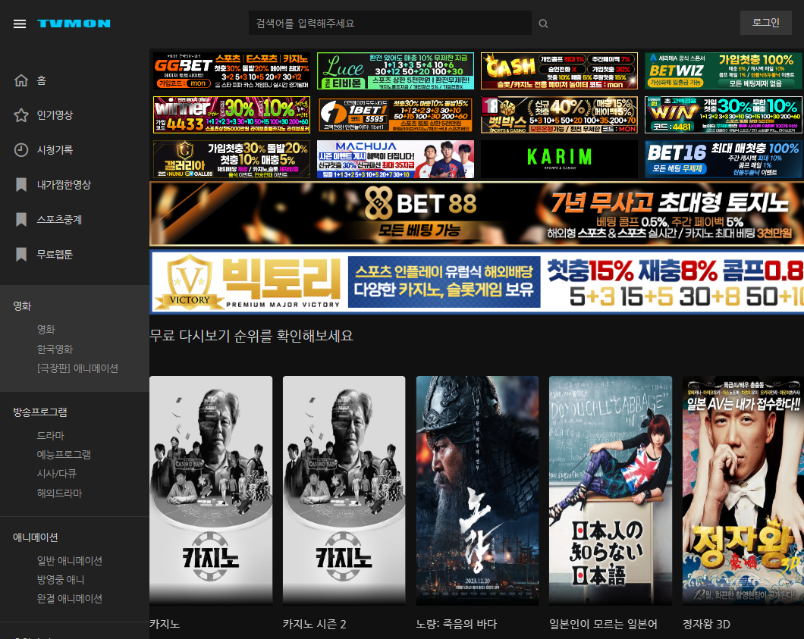
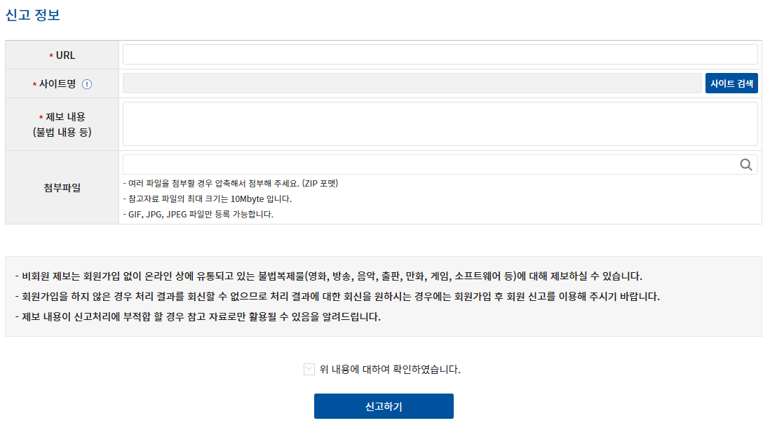
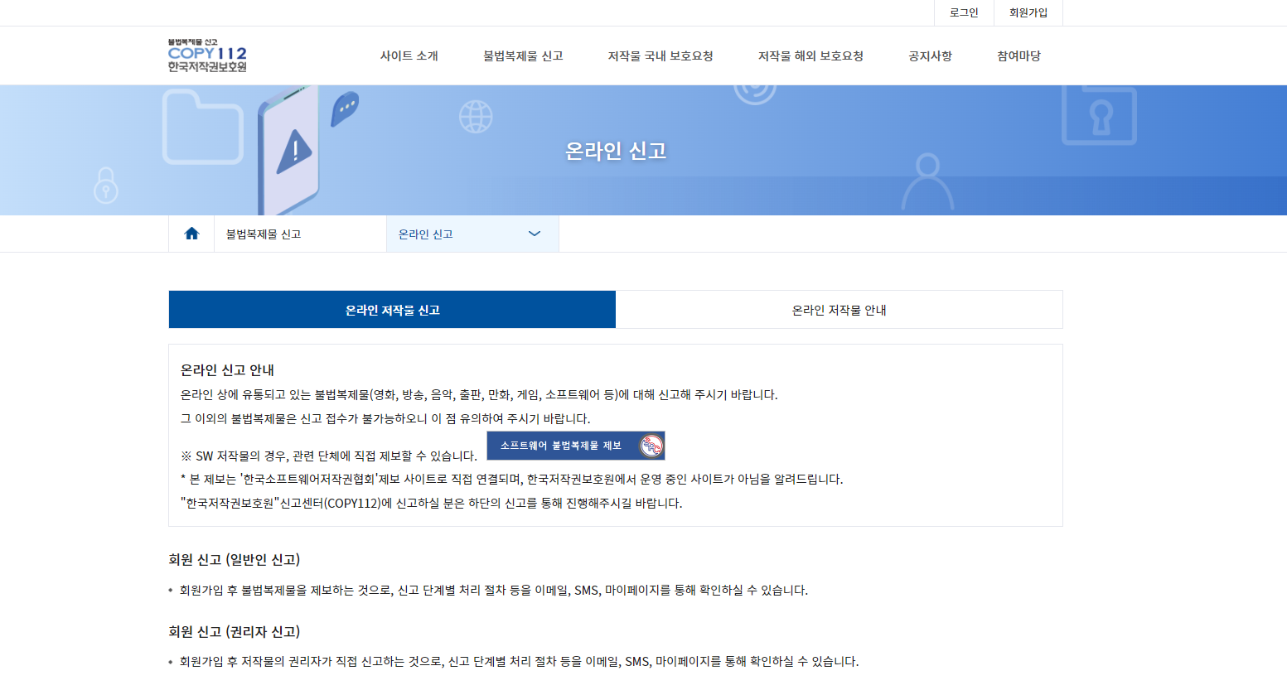

1. 개요
연구개발계획서 p. 2, 14~16
추진 목표
권리가 보호되어야 하는 미디어 콘텐츠를 무단으로 유통하는 인터넷 기반 서비스를 검출 추적하여
불법 서비스를 식별하고 접속을 차단하는 기술 기발
서비스 흐름도
불법 서비스 검출과 차단으로 권리 침해 피해 최소화
As is | To Be
■ 관리자에 의한 불법서비스 모니터링 및 접근 차단 조치 - 전담 관리자에 의한 수동 관리 - 불법 여부 검증 및 심의 절차 진행 - 차단 이후 변경 및 복제로 차단 무력화 - 글로벌 CDN 이용으로 차단 효과 제한 | ■ 자동화된 불법 서비스 검출과 차단으로 권리 침해 피해 최소화 - 접근 방해 우회로 자동화 검색 - 변경·복제 서비스 검출 - 검증가능한 근거를 바탕으로 차단 자동화 - 불법 미디어 서비스 데이터베이스 축적
서비스 적용 범위
불법 사이트 검출
신고서 자동 작성
적용범위 | 세부 내용
불법 의심 사이트 탐색 및 접속 | OTT사업자, 디지털 마켓플레이스 운영자, 소셜 미디어 플랫폼, 온라인 커뮤니티 관리자 등이 불법 콘텐츠의 유통을 모니터링 하고 방지하는데 활용 가능
불법 사이트 식별 | 저작권 보호기관, 법 집행 기관, 콘텐츠 제공자 등 저작권 침해, 불법적인 정보의 확산 방지 및 유해 콘텐츠 필터링을 위해 활용 가능
불법 콘텐츠 식별 | 콘텐츠 저작권자가 콘텐츠가 불법적으로 복제되거나 유통되는 것을 감지하고 대응하는데 활용 가능
불법 사이트 차단 자동화 | ISP사 및 정부기관 등이 불법 사이트에 대한 접근 차단 명령을 신속하게 처리하고 실행하는데 활용 가능
심의 및 불법사이트 차단
한국저작권 보호원
신고서 자동 접수
Notes:
추진 목표는 다음과 같습니다.
시스템 연계를 통해 ① 불법 사이트 검출, ② 신고서 작성 및 접수, ③ 사이트 심의 및 불법사이트 차단의 절차를 간소화하고 자동화하고자 합니다.
이를 통해 권리 침해 피해를 최소화할 수 있으며, 해당 서비스는 불법 의심 사이트 탐색 및 접속부터 차단 자동화까지 다양한 역할을 수행하게 됩니다.

Slide 10
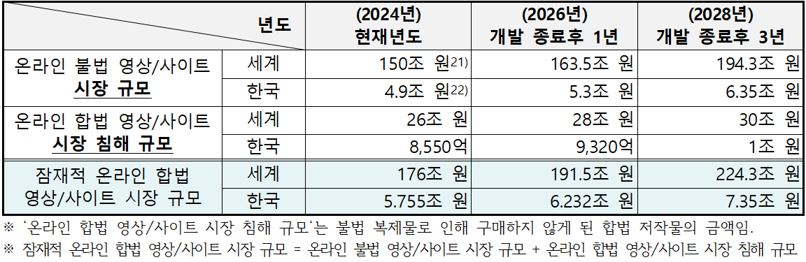
2. 국내외 현황
연구개발계획서 p. 7
시장 현황
시장 규모
국내외 수요처
[타겟 시장: ① 온라인 불법 영상 시장과 ② 온라인 불법 영상 사이트 시장]
- 본 서비스는 OTT 기업 뿐만 아니라 관리·감독 기관, ISP(Internet Service Provider),
CDN(Content Delivery Network) 서비스에 활용될 수 있음.
- 본 컨소시엄은 연구개발 서비스가 필요한 수요처와 긴밀한 관계를 맺고 협력하고자 함.
불법 시장으로 침해된 잠재적 온라인 합법 영상/사이트 시장 규모는
(합법 저작물 시장규모 + 침해 규모) 2024년도 기준으로
세계 약 176조 원, 한국 약 5조 7,550억 원임.
수요처 |  | 국가명 | 관련제품
OTT 기업 | 웨이브(Wavve) – 수요기관 협약 완료 | 한국 | 불법 미디어 유통 서비스 검출 및 차단 시스템
 | 티빙(Tving)
 | 왓챠(Watcha)
 | Netflix | 미국
 | Amazon Prime Video
 | Disney+
미디어 서비스 관리·감독 기관 | 한국저작권보호원 | 한국
 | 방송통신심의위원회
 | 한국방송광고진흥공사(Kobaco) - 컨소시엄 공동연구개발기관3
 | 한국인터넷진흥원(KISA)
 | 국가심의위원회 | 미국
 | 미국저작권국
주요 ISP | KT | 한국
 | SK브로드밴드
 | LG유플러스
 | CJ헬로비전
CDN 서비스 | KT CDN | 한국
 | SK텔레콤
 | Amazon Web Services(AWS) | 미국
 | Cloudflare
 | Akamai
온라인 합법 영상/사이트 시장
온라인 합법 영상/사이트 침해 시장
온라인 불법 영상/사이트 시장
세계: 26조 원
한국: 8,550억 원
세계: 150조 원
한국: 4.9조 원
Notes:
시장 현황입니다.
불법 시장으로 침해된 잠재적 온라인 합법 영상 및 사이트 시장 규모는
2024년 기준으로 세계 약 176조원, 한국 약 7조 7천억원으로 추정됩니다.
해당 시장은 본 연구개발을 통해 수혜를 볼 수 있는 시장입니다.
불법 미디어 문제에 골머리를 앓던 국내 최대 OTT 기업 ‘웨이브’는 본 서비스 개발이 완료된 후
수요기업으로 서비스를 이용하기로 협약을 완료하였습니다.
본 서비스는 OTT 기업 뿐만 아니라 관리감독 기관, ISP, CDN 서비스에서 활용할 수 있으며,
미디어 서비스 관리감독 기관인 한국방송광고진흥공사는 해당 과제의 중요성을 인지해
이번 컨소시엄의 공동연구개발기관으로 참여하게 되었습니다.

Slide 11
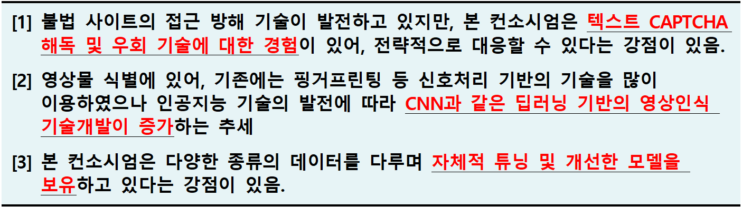
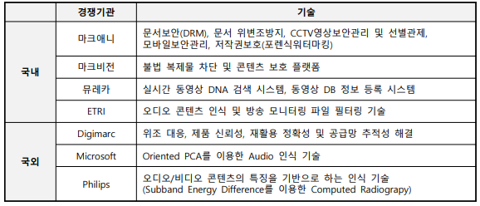
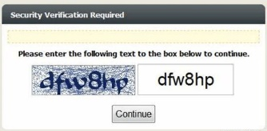
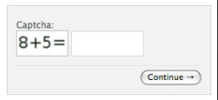
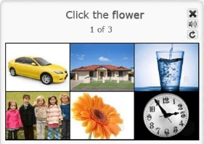
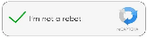
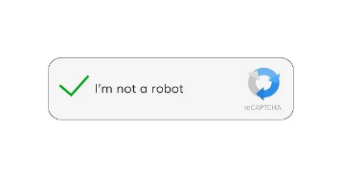
2. 국내외 현황
연구개발계획서 p. 3~6, 8~13
기술 및 경쟁사 현황
기술 현황
경쟁사 현황
[ 기술개발의 도전성 ]
- 불법 콘텐츠 식별의 경우 문화체육관광부에서 2017-2018년도에 기술연구를 한 적이
있으며, 본 컨소시엄이 개발하고자 하는 서비스의 일부 기능을 개발한 기업들은 존재함.
사용자검증(CAPTCHA) 우회 기술
영상물 식별 기술
사용자가 인간인지 로봇인지를 구분하기
위해 컴퓨터에서 사용되는 일종의 테스트로, 텍스트/이미지/오디오 캡챠 등이 있음.
영상물 식별 기술은 신호처리 기반에서
CNN 등 딥러닝 기반으로 발전하고 있음.
[ 신호처리 기반 ]
특징점 기반의 핑거프린팅 기술로, 콘텐츠에서
특징점을 찾아 DB에 보관하고, 이를 다른
콘텐츠에서 추출된 특징점과 비교하여
두 콘텐츠가 일치 혹은 유사한지 알아내는 방법
그러나, 불법 미디어 유통 서비스 검출부터 심의 증빙 생성, ISP 차단 신청까지
“원스톱 모니터링 서비스를 개발한 사례는 전무”함.
불법 미디어
유통 서비스 검출
불법 콘텐츠 식별
(저작권 침해 식별)
심의 증빙 생성
ISP 차단 자동화
원본 저작물 왜곡을 통해 해당 검출 기능을
무력화하는 사례가 많아지고 있어, 한계 존재
[ 딥러닝 기반 ]
딥러닝 기반의 영상물 식별 기술은 기존 신호처리 기반 방식의 단점을 보완하여 원본영상에 대한
특징정보가 없어도 식별이 가능함.
[ 컨소시엄의 경쟁력 ]
- 본 컨소시엄은 각각 법률, 개발, 인공지능 분야의 전문기관 및 기업으로 구성되어 있어
경쟁기관 대비 과제 이해도가 높으며, 다년간의 관련 기술개발 및 연구로 차별성을 가짐.
Guerar, M., Verderame, L., Migliardi, M., Palmieri, F., & Merlo, A. Gotta Captcha’em All: A Survey of Twenty Years of the Human-or-Computer Dilemma (2021). arXiv preprint arXiv:2103.01748.
Notes:
기술 및 경쟁사 현황입니다.
불법 사이트의 접근 방해 기술이 고도화되고 있지만, 본 컨소시엄은 텍스트 캡챠 해독 및 우회 기술을 보유하고 있어 전략적인 대응이 가능합니다.
또한, 인공지능 기술의 발전에 따라 접근성이 좋아진 ‘CNN 등의 딥러닝 기반 영상 인식 기술‘을 적용하고자 하며,
기존에 다양한 종류의 데이터를 다루며 자체적 튜닝 및 개선한 모델도 활용할 예정입니다.
경쟁사 현황으로는, 문화체육관광부에서 2017년, 2018년도에 불법 콘텐츠 식별 기술에 대한 연구를 한 적이 있으나,
‘원스톱으로 불법 미디어 유통 서비스 검출부터 심의 증빙 생성, ISP 차단 신청까지 제공하는 서비스‘는 전무합니다.
본 컨소시엄은 각각 법률, 개발, 인공지능 분야의 전문기관 및 기업으로 구성되어 있어 경쟁기관 대비 과제 이해도가 높으며,
다년간의 관련 기술개발 및 연구로 차별성을 가지고 있습니다.

Slide 12
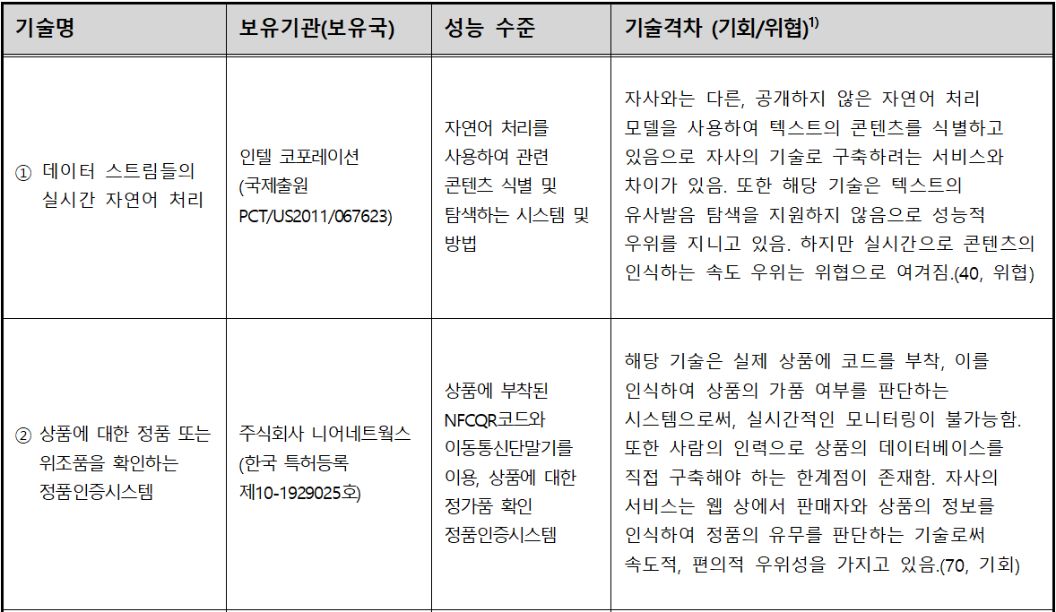
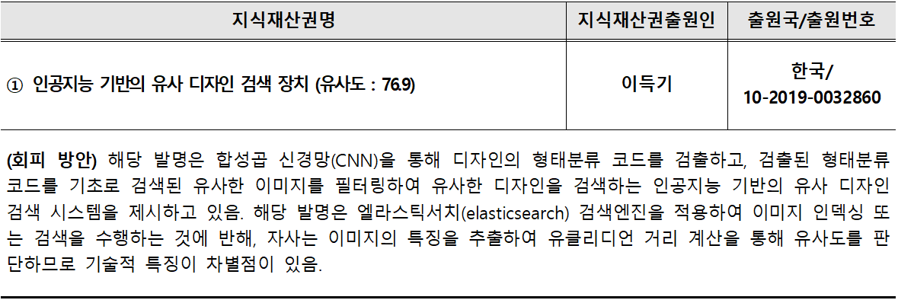
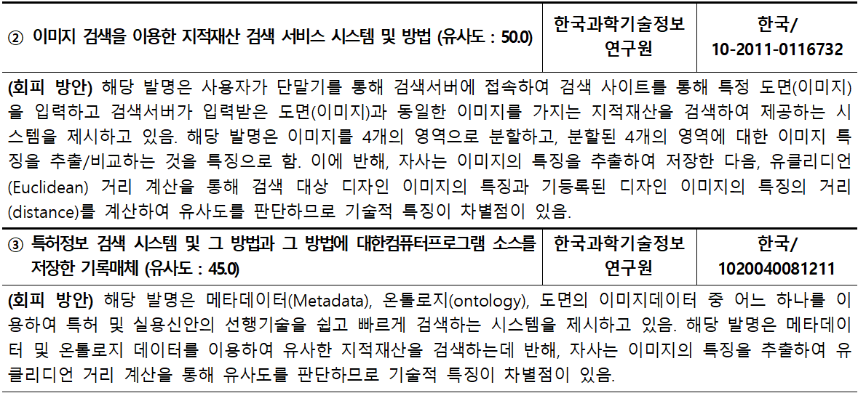
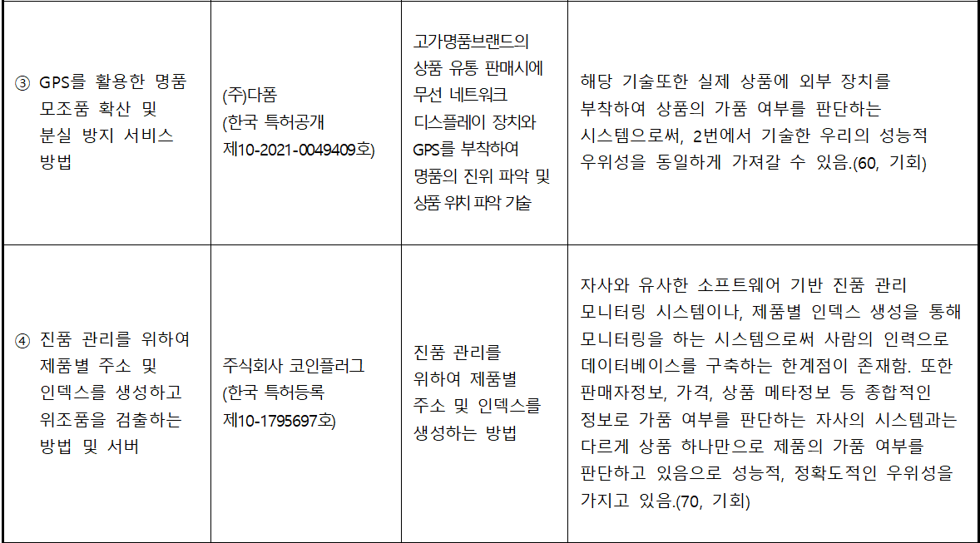
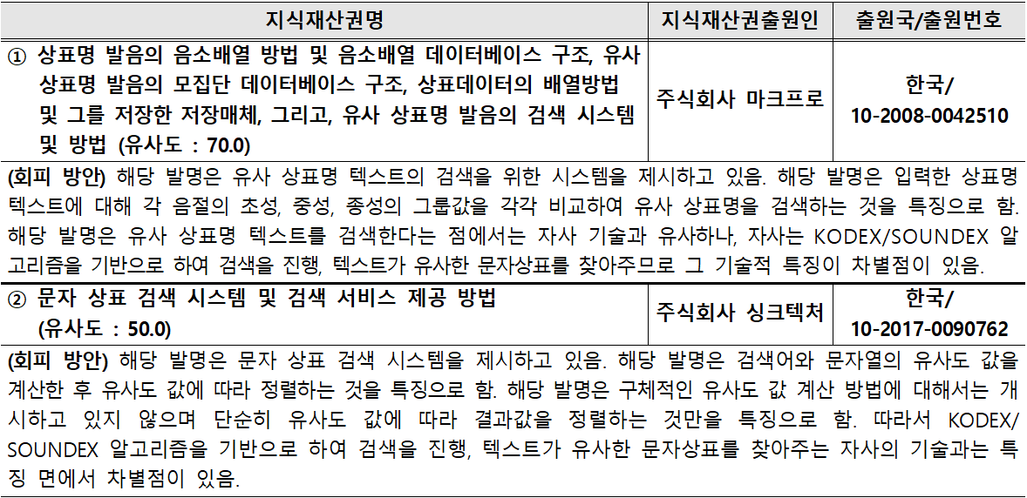
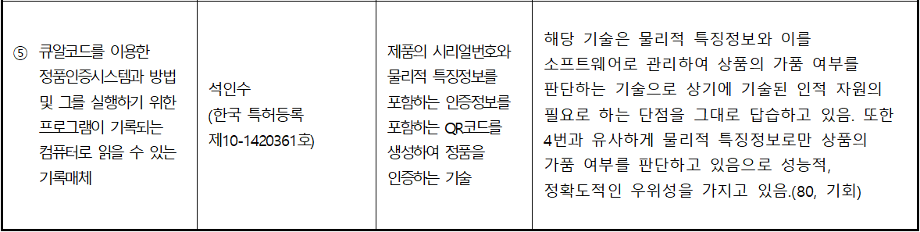
2. 국내외 현황
연구개발계획서 p. 40
기술 및 경쟁사 현황
선행 기술 현황 및 컨소시엄 보유 기술과의 격차
지식재산권 확보·회피 방안 보유
Notes:
선행 기술 현황 및 컨소시엄 보유 기술과의 격차 입니다.
조사한 선행 기술은 5가지로 정리하였으며, 선행 기술은 본 컨소시엄이 개발하고자 하는 기술과 비교하여
동일한 수준이거나 성능적으로 떨어진다고 여겨집니다.
자연어 처리와 관련하여 선행 기술은 자연어 처리 모델을 활용하여 텍스트의 콘텐츠를 식별하고 있음으로
본 컨소시엄이 구축하려는 서비스와 차이가 있습니다.
또한 해당 기술은 텍스트의 유사발음 탐색을 지원하지 않음으로
본 컨소시엄의 개발 기술은 기존 보유 기관과 비교하여 성능적, 정확도 적인 우위성을 보유하고 있습니다.

Slide 13
기술성 및 연구개발 수행능력
Ⅱ
연구개발 목표의 도전성/혁신성
추진체계 적정성 및 연구 개발 방법 창의성
연구 책임자/연구팀 연구 개발역량
Notes:
기술성 및 연구개발 수행능력입니다.

Slide 14

1. 연구개발 목표의 도전성/혁신성
연구개발계획서 p. 14
연구 개발 최종 목표
“불법 서비스 조기 검출을 통한 국내 미디어 생태계 성장 도모”
기술 이전 및 사업화
불법 의심 사이트 DB 구축
불법 사이트 식별 기술
불법 콘텐츠 식별 기술
사이트 접속 및
구조 분석 기술
검증 정보 생성
및 차단 기술
불법 의심 사이트 탐색 및 접속 연구
불법 미디어 유통 서비스 식별 연구
Notes:
연구 개발 최종 목표는 “불법 서비스 조기 검출을 통한 국내 미디어 생태계 성장을 도모”하는 것으로,
이를 위해,
불법 의심사이트 DB구축,
불법 사이트 식별 기술,
불법 콘텐츠 식별 기술,
사이트 접속 및 구조 분석 기술,
검증 정보 생성 및 차단 기술을 개발하고자 합니다.

Slide 15
1. 연구개발 목표의 도전성/혁신성
연구개발계획서 p. 2, 15
기술 개발 목표 및 세계 최고 기술과 비교
성과지표 | 목표 |  | 담당기관 | 평가방법 | SOTA (보유국/기관명)
 | 1년차 | 2년차
불법 식별 정확도 (Accuracy) | - | 95% 이상 | ㈜마크 클라우드 | KOLAS 인증 기관 성능 평가 (외부 기관) | -
영상 일치 여부 확률 (F1 Score) | - | 95% 이상 |  |  | 92.50%* (한국/한양대학교) *mAP 기준
불법 텍스트 판단 파이프라인 속도 (Transaction/Sec) | - | 페이지당 3초 이내 |  |  | -
불법 이미지 판단 파이프라인 속도 (Transaction/Sec) | - | 페이지당 3초 이내 |  |  | -
도전성 : 상용화 수준의 기술 개발이지만, 기술 개발 목표를 세계 최고 수준보다 높게 책정
객관성 : 모든 기술 개발 지표 외부기관 평가 진행
Notes:
본 컨소시엄이 개발하는 기술에 대하여 성과지표를 다음과 같이 설정하였습니다.
상용화 수준의 기술을 개발하기 위해, 기술 개발 목표를 세계 최고 수준보다 높게 책정하였으며,
객관성 확보를 위해, KOLAS 인증 기관으로부터 성능 평가를 받을 예정입니다.

Slide 16
1. 연구개발 목표의 도전성/혁신성
연구개발계획서 p. 16 / 본문 2 p.15
기술 개발 목표 측정 방법 및 근거
성과지표 | 성능 지표 측정 방법 | 성능 목표치 근거
불법 식별 정확도 (Accuracy) |  | 해당 도메인의 벤치마크 없음 그러나 실효성을 고려하여 높은 성능 제시
영상 일치 여부 확률 (F1 Score) |  | 해당 도메인의 벤치마크 없음 그러나 실효성을 고려하여 높은 성능 제시
불법 텍스트 판단 파이프라인 속도 (Transaction/Sec) |  | 해당 도메인의 벤치마크 없음 실제 서비스 환경에서 안정적인 운용을 고려하여 3초 이내의 목표치 제시
불법 이미지 판단 파이프라인 속도 (Transaction/Sec) |  | 해당 도메인의 벤치마크 없음 실제 서비스 환경에서 안정적인 운용을 고려하여 3초 이내의 목표치 제시
Notes:
개발 기술의 성능 지표 측정 방법입니다.
불법 식별 정확도와 영상 일치 여부 확률의 경우, 벤치마크가 없지만 실효성을 고려하여 높은 성능을 제시하였으며,
불법 텍스트 판단 및 이미지 판단 파이프라인 속도도, 벤치마크는 없지만 실제 서비스 환경에서의 안정적인 운용을 고려하여 3초 이내의 목표치를 제시하였습니다.

Slide 17
1. 연구개발 목표의 도전성/혁신성
연구개발계획서 p.14~34
연구 개발 기술의 전체 개요
불법 의심 사이트 탐색 및 접속 연구
불법 미디어 유통 서비스 식별
불법 사이트 차단 자동화
불법 의심 사이트 탐색 및 DB 구축
#저작권 전문가 기반 소스
#SNS(개방형, 폐쇄형) 기반 소스
#검색어 기반 소스
#네트워크 관계 기반 소스
#유사 링크 탐색 및 역추적
불법 사이트 식별 기술 개발
#불법 콘텐츠 식별 방법론 연구
#페이지별 정보 수집
#불법 이미지 분류 모델
#불법 텍스트 분류 모델
#웹사이트 연결 구조 분석
검증 정보 생성 및 차단
#심의 증빙 생성
#심의 증빙 제출 연동
#ISP 서비스 연동
#자동 경고장 생성
사이트 접속 및 구조 분석 기술 개발
#보안 메커니즘 동적 우회 자동화
#DOM 구조 분석
불법 콘텐츠 식별 기술 개발
#비교 대상 영상 샘플링
#저작권 영상 키프레인 추출 및 임베딩 저장
#영상 유사도 비교
불법 미디어 유통 서비스 검출
및 차단 서비스
시범 적용, 고도화, 상용화
언론 홍보 / 포럼 개최
Notes:
연구개발 기술의 전체 개요입니다.
사업 기간 동안,
불법 의심 사이트 탐색 및 접속 연구,
불법 미디어 유통 서비스 식별 기술 개발,
불법 사이트 차단 자동화 기술을 개발하여,
최종적으로 “불법 미디어 유통 서비스 검출 및 차단 서비스”를 개발하고,
국내 OTT 기업 웨이브를 통해 시범 적용 후, 고도화 및 상용화를 진행하고자 합니다.
또한 서비스의 성공적인 상용화를 위해 언론 홍보 및 관련 포럼을 개최할 계획입니다.

Slide 18
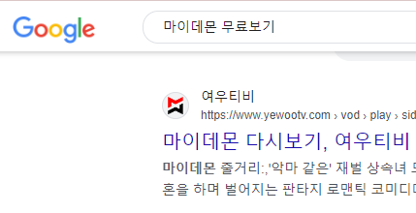
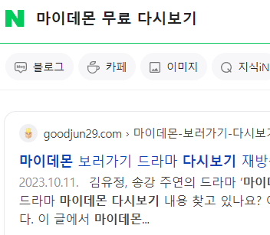




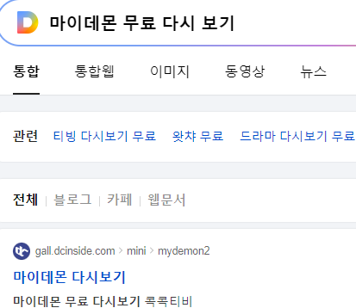





1. 연구개발 목표의 도전성/혁신성
연구개발계획서 p.14~34
혁신성 1. 다중채널 소스 분석을 통한 불법 의심 사이트 DB 구축 기술
개발 전
개발 후
SNS, 검색어, 네트워크 관계 등
다중채널 소스 분석을 통한
대량의 불법 의심 사이트 DB 구축 가능
인력 기반으로 불법 의심 사이트를 탐지하여,
DB 구축 시 장시간, 고비용 필요
Notes:
저희 컨소시엄 연구개발 목표의 첫 번째 혁신성입니다.
기존에는 인력 기반으로 불법 의심 사이트를 탐지하여,
DB 구축에 시간이 오래 걸리고, 비용이 많이 드는 문제가 있었습니다.
저희 컨소시엄은 이러한 문제를 해결하기 위해,
SNS, 검색어, 네트워크 관계 등 다중채널 소스 분석을 통하여
대량의 불법 의심 사이트 DB를 구축하는 기술을 개발하고자 합니다.

Slide 19
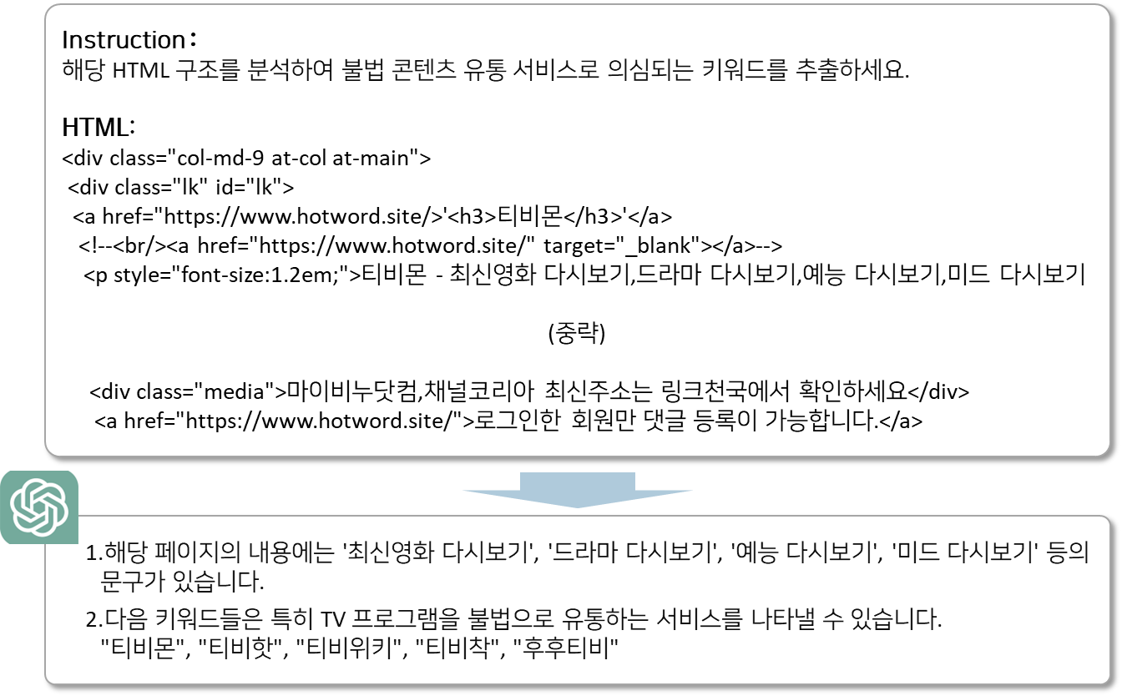
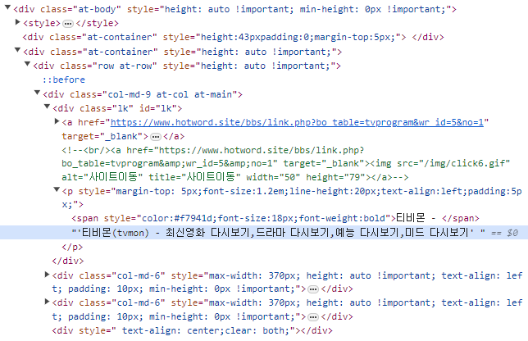
1. 연구개발 목표의 도전성/혁신성
연구개발계획서 p.14~34
혁신성 2. LLM 활용 DOM 구조 맥락 분석을 통한 의미론적 정보 추출 기술
개발 전
개발 후
“다시보기” 키워드 🡪 불법 사이트
유연한 불법 키워드 탐지 가능
사전 지정된 불법 키워드 기반으로만
불법 의심 사이트를 판별
LLM 활용 DOM 구조 맥락 분석을 통한
의미론적 정보 추출 가능
Notes:
두 번째 혁신성입니다.
기존 불법 의심 사이트 탐지 방식은,
페이지 내의 “무료 다시보기”와 같이 지정된 키워드를 통해 불법성을 판별하는 방식이었습니다.
그러나, 저희 컨소시엄은 탐지 정확도를 극대화시키기 위해,
LLM을 활용한 DOM 구조 맥락 분석을 통해 의미론적 정보 추출 기술을 개발할 계획입니다.
사전에 지정된 키워드가 아니어도, LLM을 통해 불법으로 의심되는 키워드를 자동 추출하여 판별하는 방식으로,
유연한 불법 탐지가 가능하고, 판별 정확도 또한 높일 수 있습니다.

Slide 20
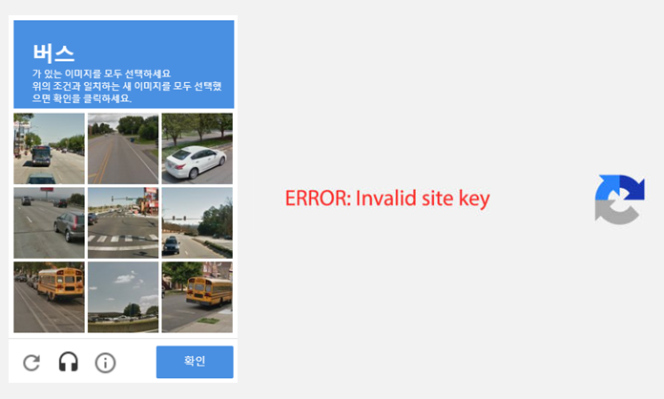
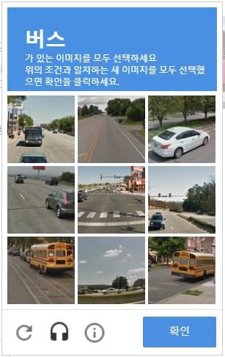




1. 연구개발 목표의 도전성/혁신성
연구개발계획서 p.14~34
혁신성 3. AI 기반 보안 메커니즘 인식 및 동적 우회 기술
개발 전
개발 후
웹사이트 로그인 우회 기술
캡차 보안 메커니즘 우회 기술
폐쇄형 SNS 자동화 접근 기술
AI기반 보안 메커니즘 인식 및 동적 우회 기술을 통한
불법 사이트 자동 탐지 가능
보안 메커니즘(캡챠)으로 인한
불법 사이트 자동 탐지 불가
Notes:
세 번째 혁신성입니다.
불법 사이트 탐지 과정에서 가장 어려운 점은,
캡챠와 같은 보안 메커니즘으로 인해 자동 탐지가 불가능하다는 것입니다.
이에, 저희 컨소시엄은 인공지능 기반의 메커니즘 인식 및 동적 우회 기술을 개발하고,
자동 우회가 어려울 경우 웹페이지를 이미지화 하여 분석하는 방식으로 문제를 해결하고자 합니다.

Slide 21
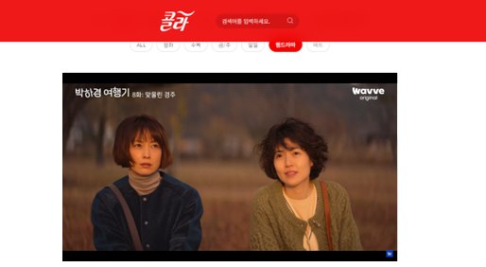
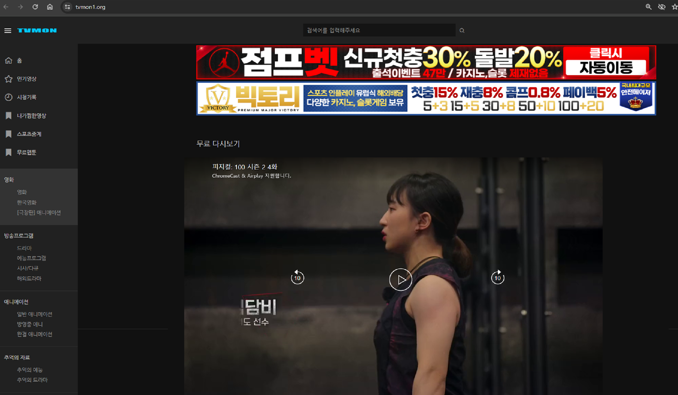

1. 연구개발 목표의 도전성/혁신성
연구개발계획서 p.14~34
혁신성 4. 다차원적인 분석을 통한 정확도 높은 불법 식별 기술
개발 전
개발 후
불법 광고 이미지 탐지
불법 텍스트 탐지
불법 영상
불법 유통 콘텐츠 탐지
원본 영상
이미지, 텍스트, 영상, 네트워크 관계 등
다차원적인 분석을 통한
정확도 높은 불법 식별 기술
저작권 영상과의 비교를 통한
불법 여부 식별
Notes:
네 번째 혁신성입니다.
현재는 업로드된 영상과 저작권 영상과의 유사도 비교를 통해서
불법 미디어 유통 사이트 여부를 식별하는 방식을 주로 사용합니다.
이는 영상을 변형하거나, 제공하는 방식에 따라 영상에 접근하기 어려운 경우에는 정확도가 낮다는 한계가 있었습니다.
저희 컨소시엄은 사이트 내 광고 이미지, 텍스트, 영상, 네트워크 관계 등 다차원적이고 종합적인 분석을 통해
정확도 높은 불법 식별 기술을 개발하고자 합니다.

Slide 22
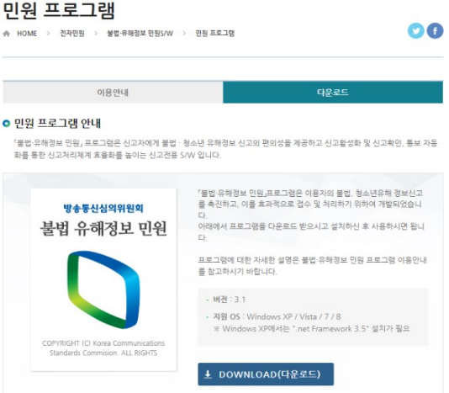
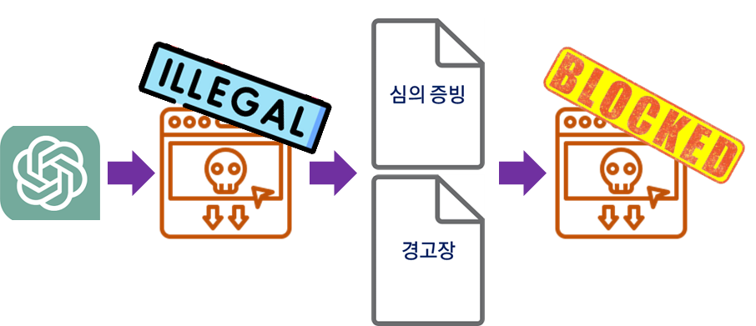
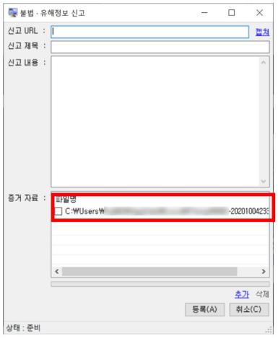
1. 연구개발 목표의 도전성/혁신성
연구개발계획서 p.14~34
혁신성 5. LLM 기반 불법 근거 포함 법적 문서 자동 생성 및 신고/차단 기술
개발 전
개발 후
LLM을 활용하여
심의 증빙, 경고장 등 불법 근거를 포함한 법적 문서를 자동 생성 및 신고하여
신속한 차단 가능
수동 심의 신청으로,
신청 – 확인 – 차단까지 장기간 소요
Notes:
마지막 혁신성입니다.
저희 컨소시엄은 단순히 불법 미디어 유통 서비스를 탐지하는 것에서 더 나아가,
법적 문서를 자동으로 생성하고, 신고까지 진행하는 신고 자동화 프로세스를 개발하고자 합니다.
기존에는 한국저작권보호원에 불법 의심 사이트 제보를 하는 것에서부터 차단 처리까지 최소 15일 이상의 시간이 소요되어,
그 사이에 불법 미디어 유통 서비스는 새로운 도메인으로 서비스를 옮기는 경우가 많았습니다.
이러한 허점을 보완하기 위해,
저희는 LLM을 활용하여 심의 증빙, 경고장 등 불법 근거를 포함한 법적 문서를 자동 생성하고 신고하는 프로세스를 개발하여,
신속한 차단을 통해, 불법 미디어 유통 서비스를 근절하고자 합니다.

Slide 23
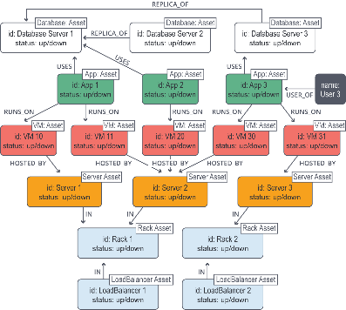

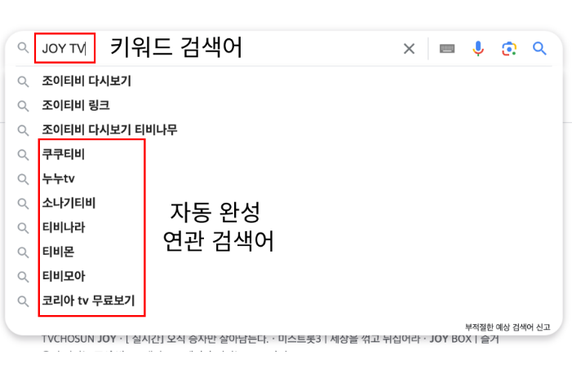

2. 추진 체계 적정성 및 연구 개발 방법의 창의성_구체성
연구개발계획서 p.14~34
불법 의심 사이트 탐색 및 접속
불법 미디어 유통 서비스 식별
불법 사이트 차단 자동화
불법 의심 사이트 탐색 및 DB 구축
1
불법 사이트
데이터베이스 구축
2
SNS 기반
소스 수집 기술 개발
3
검색어 기반 소스 수집
불법 사이트 DB 스키마 설계 및 구축
개방형/폐쇄형 SNS에서의 불법사이트 공유 방법 분석
개방형/폐쇄형 SNS에서의 불법사이트 URL 수집 방법 연구
저작권 전문가 기반 소스 수집 (개방형/폐쇄형)
서치 엔진 기반 불법 사이트 검색 키워드 자동화 수집
검색 키워드 정렬 알고리즘 개발
Notes:
연구개발 내용입니다.
개발 기술은 불법 의심사이트 탐색하고 접속하고, 불법 여부를 식별하여, 식별된 불법 사이트를 자동 차단 하는 절차로 구성됩니다.
먼저, 불법 의심 사이트 탐색 및 DB 구축 입니다.
불법 사이트들은 주로 SNS 게시글과 검색어를 통해 유포가 이루어지는 점을 활용하여,
검색 키워드를 활용하여 게시글을 크롤링하고, 필요한 정보만 추출하는 전처리 과정을 거친 후,
도메인, IP주소, 불법 사이트 여부, 탐지 일자 등을 포함하는 그래프 기반의 불법 사이트 데이터 베이스를 구축합니다.
연구 초기, 불법 사이트 자동 탐색의 seed 가 되는 초기 데이터 확보 방안으로,
크라우드 워커 및 외부 인력을 고용하여 초기 시스템 구동에 필요한 기초 데이터를 수집할 예정입니다.

Slide 24
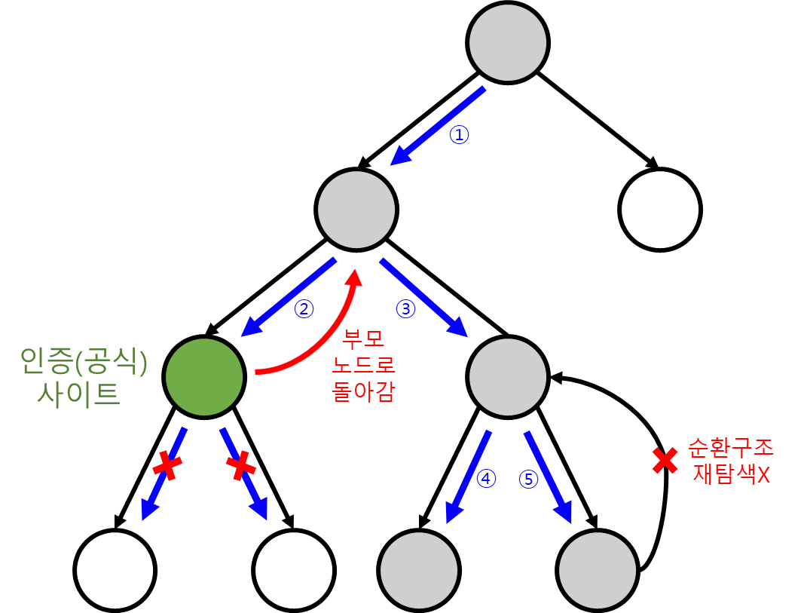

2. 추진 체계 적정성 및 연구 개발 방법의 창의성_구체성
연구개발계획서 p.14~34
불법 의심 사이트 탐색 및 접속
불법 미디어 유통 서비스 식별
불법 사이트 차단 자동화
불법 의심 사이트 탐색 및 DB 구축
4
네트워크 관계 기반
소스 수집
5
유사 링크
탐색 기술 개발
6
불법 컨텐츠 링크
역추적 기술 개발
불법 의심 사이트 탐색 알고리즘 구현
LLM 기반 유사 링크 패턴 분석 및 예측
불법 콘텐츠 링크 식별
역추적을 통한 원천 소스 수집 기술 개발
1. 숫자 증가 패턴:
- 현재 도메인: 'example123.com’
- 예상 다음 도메인: 'example124.com'
2. 알파벳 사용 패턴:
- 현재 도메인: 'exampleA.com’
- 예상 다음 도메인: 'exampleB.com'
3. 키워드 변형 패턴:
- 현재 도메인: 'watchmoviesnow.com’
- 예상 다음 도메인: 'streammoviesnow.com'
4. 도메인 확장자 변경:
- 현재 도메인: 'example.net’
- 예상 다음 도메인: 'example.org’
Notes:
하지만 불법 사이트의 경우 수시로 도메인 변경이 이루어지기 때문에, 이를 해결하고자 지능적 사이트 탐색 기술을 개발합니다.
먼저, 사이트간 네트워크 관계를 이용하여 불법 의심 사이트를 수집하는 탐색 알고리즘을 구현합니다.
다음은, 대규모 언어모델 LLM을 활용하여
수집한 불법 사이트 소스로부터 불법 도메인과 변경 도메인의 패턴을 분석하여, 유사 도메인을 예상하여 지능적으로 탐색하는 기술을 개발합니다.
마지막으로, 링크 역추적 기술을 개발하여 불법 콘텐츠 원천을 신속하게 파악하는 기술을 개발하고자 합니다.

Slide 25
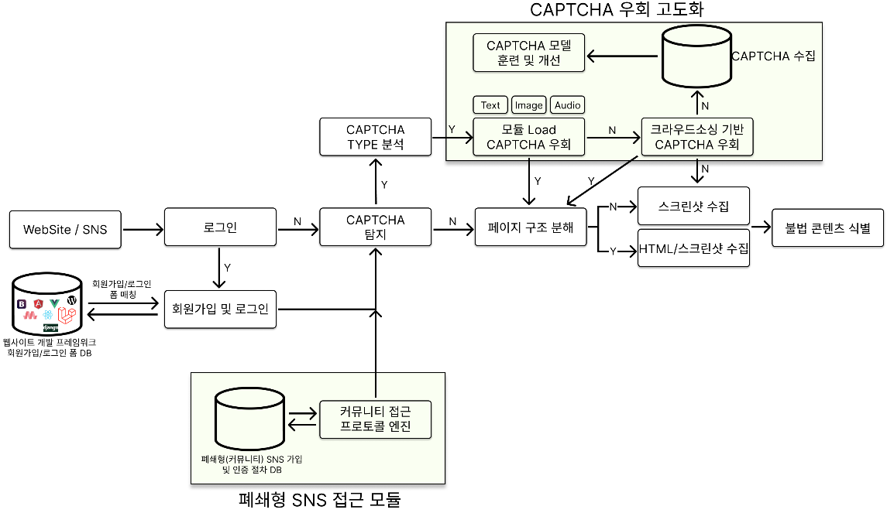
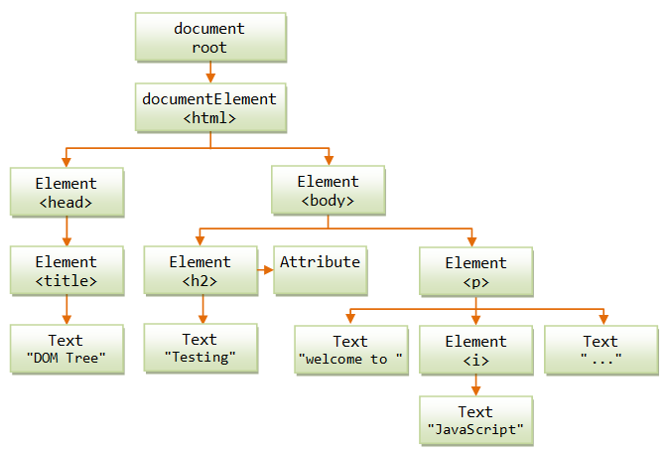
2. 추진 체계 적정성 및 연구 개발 방법의 창의성_구체성
연구개발계획서 p.14~34
불법 의심 사이트 탐색 및 접속
불법 미디어 유통 서비스 식별
불법 사이트 차단 자동화
사이트 접속 및 구조 분석
1
보안 메커니즘 동적 우회 자동화
2
DOM 구조 분석 기술 개발
웹 사이트 로그인 우회 자동화 기술 개발 및 고도화
캡차 보안 메커니즘 우회 자동화 기술 개발 및 고도화
개방형/폐쇄형 SNS 접근 자동화 기술 개발
웹크롤링 및 DOM 파싱
데이터 추출 및 분석
동적 콘텐츠 처리
고급 분석 기법 적용
Notes:
이렇게 탐색한 불법 의심 사이트에 대해, 자동으로 사이트에 접속하고 정보를 수집하는 기술을 개발합니다.
사이트 접속 자동화에서 가장 중요한 부분은 로그인과 보안 매커니즘을 우회하는 것입니다.
이를 위해, 먼저 사이트의 회원가입 및 로그인 폼을 분석하여 로그인을 자동으로 수행하는 기술을 개발하고,
캡챠의 유형을 식별하고, 각 유형에 맞는 AI 기반의 캡챠 solver 를 오픈소스를 활용하여 개발합니다.
로그인과 캡챠 우회에 성공한다면, 웹페이지에 접근하여 HTML 구조를 분석하고,
만약 실패한다면 페이지의 스크린샷을 수집하여 OCR 기술과 연동하여 불법 컨텐츠 식별이 가능하도록 합니다.
1차년도에는 개방형 SNS, 2차년도에는 폐쇄형 SNS 자동 접속 기술 개발을 목표로 하고있습니다.
다음은 DOM구조 분석 기술입니다.
DOM 구조 분석은 웹사이트 내부의 구조를 이해하는데 중요합니다.
DOM 구조를 분석하여 웹사이트 내부 링크 구조, 스크립트 및 숨겨진 요소를 탐지하여
타겟 웹 페이지의 HTML 소스내 불법 콘텐츠로 연결되는 링크의 배치와 // 웹 페이지가 사용하는 불법 콘텐츠 유포 스크립트를 분석하고 정보를 추출합니다.

Slide 26
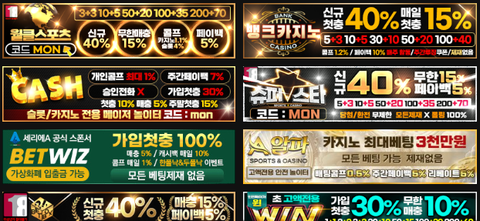
2. 추진 체계 적정성 및 연구 개발 방법의 창의성_구체성
연구개발계획서 p.14~34
불법 미디어 유통 서비스 식별
불법 의심 사이트 탐색 및 접속
불법 사이트 차단 자동화
불법 미디어 유통 서비스 식별(불법 사이트 식별)
1
웹페이지 내 정보 수집 및
LLM 기반 텍스트 의미분석 모델 개발
2
불법 이미지
분류 모델 개발
불법 텍스트
분류 모델 개발
2
3
3
페이지 스크래핑 기술 개발
LLM 기반 텍스트 요약 및 의미분석 모듈 개발
동적 웹 페이지 데이터 추출 모듈 개발
GPT 를 활용하여 추출된 텍스트의 의미분석 연구
배너광고 분석기법 사용 불법 콘텐츠 사이트 판별 기술 개발
OCR을 통한 배너 광고 속 문구 추출 모듈 개발
사이트 레이아웃 특징 정보 분류 모델 고도화
OCR 모듈 고도화
HTML 태그 및 텍스트 유사도 측정 모델 개발
유해 단어 사전 및 화이트리스트 데이터베이스 구축
배너 광고 분석 모듈 고도화
Notes:
다음은 불법 미디어 유통 서비스 식별 입니다.
첫째, 웹페이지 내 정보 수집 및 LLM 기반 텍스트 의미분석 모델을 개발하여 웹 페이지 데이터를 추출합니다.
페이지 스크래핑 기술을 및 LLM 기반의 텍스트 요약 및 의미분석 모듈 개발을 통하여 수집하고자 하는 웹 페이지로부터 정보를 수집하고 추출 합니다.
둘째, 불법 이미지 분류 모델을 개발입니다.
OCR을 통하여 배너 광고 속 문구를 추출하고 불법 콘텐츠 판별을 진행합니다.
셋째, 불법 텍스트 분류 모델을 개발하고자 합니다.
유해 단어 사전 및 화이트 리스트 데이터베이스를 구축하고 HTML 태그 및 텍스트 유사도 측정 모델의 고도화를 통해 불법 텍스트를 분류합니다.

Slide 27
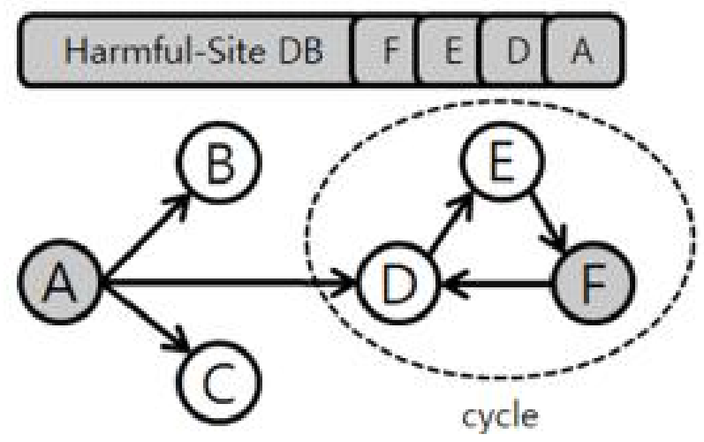
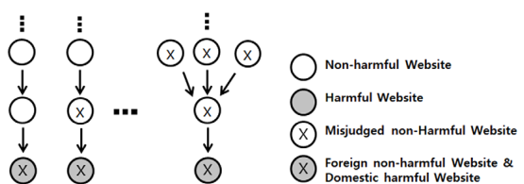
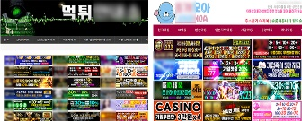
2. 추진 체계 적정성 및 연구 개발 방법의 창의성_구체성
연구개발계획서 p.14~34
불법 미디어 유통 서비스 식별
불법 의심 사이트 탐색 및 접속
불법 사이트 차단 자동화
불법 미디어 유통 서비스 식별(불법 사이트 식별)
4
웹사이트 연결 구조 분석
알고리즘 개발
5
실시간 데이터 처리 및
동적 네트워크 분석 기술 개발
상호 연결링크 분석 알고리즘 개발
Bottom-Up 그래프 방식 네트워크 분석 알고리즘 개발
Notes:
넷째, 웹사이트 연결 구조 분석 알고리즘을 개발하여 웹페이지들 간의 상호 연결링크를 분석하여 네트워크 구조를 이해합니다.
사용자의 행동 패턴을 분석하여 불법 사이트와의 연관성을 확인합니다.
마지막으로 실시간 데이터 처리 및 동적 네트워크 분석 기술을 개발입니다.
Bottom-up 그래프 방식을 통하여 네트워크를 구성하는 개별 요소들을 먼저 분석하고, 이를 결합하여 전체 네트워크의 특성을 파악합니다.
불법 사이트 식별에 대한 연구 개발을 통하여 페이지 내 수집 기술을 고도화하고, 불법 콘텐츠의 동적인 특성에 대응하기 위한 기술 개발과 ISP와의 연계체계 강화를 목표로 합니다.

Slide 28
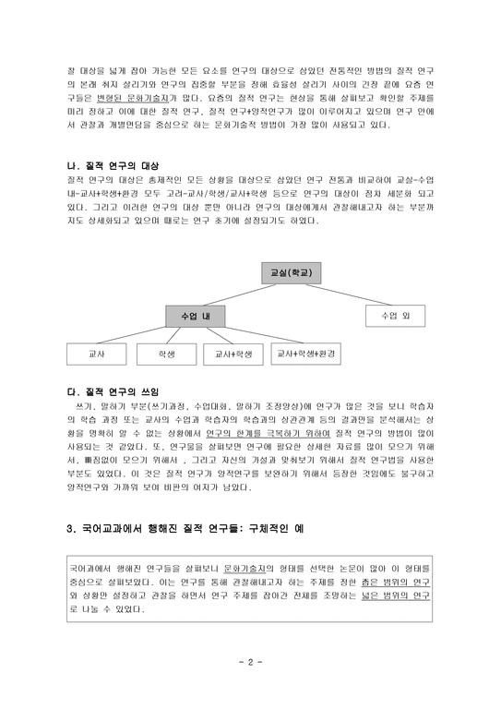
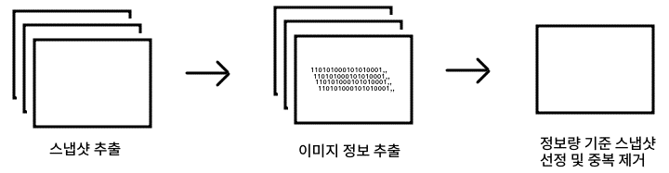
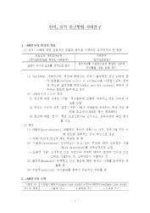
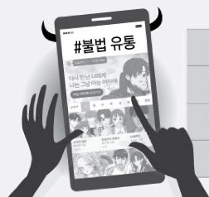
2. 추진 체계 적정성 및 연구 개발 방법의 창의성_구체성
연구개발계획서 p.14~34
불법 미디어 유통 서비스 식별
불법 의심 사이트 탐색 및 접속
불법 사이트 차단 자동화
불법 콘텐츠 식별
1
불법 콘텐츠 식별 방법론 연구
2
영상 샘플링 알고리즘 개발
불법 유통 콘텐츠 분류 및 유통 패턴 분석
국내외 사이트 분석을 통한 불법 콘텐츠 식별 방법론 적용
동영상 러닝타임 동기화 모듈 개발
스냅샷 샘플링 모듈 개발 및 고도화
Notes:
불법 콘텐츠 식별 연구는 다음과 같습니다.
첫째, 불법 콘텐츠 식별 방법론을 연구입니다.
네트워크 분석을 통하여 다양한 플랫폼이나 사이트 간의 연결 구조를 분석하고, 해당 콘텐츠의 유통 경로를 파악하고자 합니다.
추가적으로 국내외 사이트 분석을 통한 불법 콘텐츠 식별 방법론을 적용합니다.
둘째, 영상 샘플링 알고리즘 개발을 통해 스냅샷 샘플링 모듈을 고도화 하고자 합니다.
여러 개의 동영상이 있을 때, 각 동영상의 시작 시간이나 속도를 조정하여 동일한 시간 구간을 맞춥니다.
또한 스냅샷 샘플링 모듈은 동영상에서 일정한 간격으로 이미지를 추출하여 샘플링 합니다. 이를 통해 동영상의 프레임을 이미지로 변환하고,
해당 이미지를 분석하거나 저장하여 불법 콘텐츠를 식별 합니다.

Slide 29


2. 추진 체계 적정성 및 연구 개발 방법의 창의성_구체성
연구개발계획서 p.14~34
불법 미디어 유통 서비스 식별
불법 의심 사이트 탐색 및 접속
불법 사이트 차단 자동화
불법 콘텐츠 식별
3
저작권 영상 키프레임 탐지 및 저장 기술 개발
4
영상 유사도 비교 알고리즘 개발
CNN Features 를 활용한 SCD (Scene Change Detection) 모듈 개발
키프레임 탐지 모델 훈련
씬 분할 모듈 개발
스냅샷 비교 알고리즘 개발
키프레임 비교 알고리즘 개발
데이터 분산 병렬처리 시스템 구축
Notes:
셋째, 저작권 영상 키프레임 탐지 및 저장 기술 개발입니다.
더 정확한 키프레임 탐지 모델 고도화를 위해 딥러닝 기반 2-stage 씬 분할 모듈을 개발합니다.
씬 분할 모듈은 영상을 씬 단위로 분할하여 관리하고 인식하는 기능을 제공합니다. 이 모듈을 통해 영상 내에서 씬이 변경되는 지점을 감지하고,
해당 지점을 키프레임으로 설정하여 비교합니다. 이를 통해 영상을 씬 단위로 관리하고 검색할 수 있습니다.
마지막으로 영상 유사도 비교 알고리즘을 개발합니다.
추출된 이미지의 특징을 기반으로 유사도를 측정하고, 이 방법으로는 유클리디안 거리 측정, 코사인 유사도 비교를 통해 유사도를 측정합니다.
또한 컴퓨팅 자원을 효율적으로 사용하기 위해 데이터 분산 병렬처리 시스템을 구축하고자 합니다. 이를 통해 대용량의 영상 데이터를 효율적으로 처리하고 유사도를 비교할 수 있습니다.

Slide 30









2. 추진 체계 적정성 및 연구 개발 방법의 창의성_구체성
연구개발계획서 p.14~34
불법 사이트 차단 자동화
불법 의심 사이트 탐색 및 접속
불법 미디어 유통 서비스 식별
검증 정보 생성 및 차단
1
국내 저작권법 OSP 규정
관련 제도 개선 사항 분석
2
심의 증빙 및
신고서 생성 기능 개발
3
시스템 연동을 통한
신고서 제출 기능 개발
불법 콘텐츠 차단을 위한 온라인 서비스 제공자 규제 동향 분석
불법 콘텐츠 이용에 대한 권리자 통지와 호스팅 서비스의 대응 체계 분석 및 수립
불법사이트 차단 위한 국제 조약 (FTA 등) 분석
불법 복제물 신고 자료 작성 자동화 기능 개발
실시간 신고 자료 작성 및 제출 기능 개발
한국저작권보호원 (copy112) 신고시스템 분석
제출 자동화 모듈 개발
SNS 신고 자동화 기능 개발
수익 창출 플랫폼 신고 자동화 기능 개발
Notes:
불법 사이트 차단 자동화 방안에 대해 설명 드리겠습니다.
국내 저작권법 OSP 규정 관련 제도 개선 사항 분석입니다.
불법 콘텐츠 차단을 위한 온라인 서비스 제공자 규제 동향을 분석하고,
불법 콘텐츠 이용에 대한 권리자 통지와 호스팅 서비스의 대응 체계를 분석 및 수립하고,
불법사이트 차단을 위한 국제 조약(FTA 등)을 분석합니다.
심의 증빙 및 신고서 생성 기능 개발입니다.
불법 복제물 신고 자료 작성 자동화 기능을 개발하고,
실시간 신고 자료 작성 및 제출 기능을 개발하고자 합니다.
시스템 연동을 통한 신고서 제출 기능 개발입니다.
이 단계에서는 한국저작권보호원 (copy112) 신고시스템 등을 분석하여,
제출 자동화 모듈을 개발합니다.

Slide 31




2. 추진 체계 적정성 및 연구 개발 방법의 창의성_구체성
연구개발계획서 p.14~34
불법 사이트 차단 자동화
불법 의심 사이트 탐색 및 접속
불법 미디어 유통 서비스 식별
검증 정보 생성 및 차단
1
LLM 기반 자동 경고장 생성 기능 개발
2
ISP 서비스 연동 기능 개발
3
자동 심의 증빙 생성 기능 개발
사이트 대표 이메일 수집 기능 개발
LLM을 활용하여 불법 근거를 포함한 법적 문서(심의 증빙, 경고장) 자동 생성 후 이메일 전송
인터넷 서비스 제공사업자(ISP) 와 업무 연계
ISP 사업자용 API 및Webhook 개발
방송통신심의위원회(방심위)의 심의 신고서 양식에 맞는 증빙 자료 생성
방송위 신고 연계 시스템 개발
Notes:
국내 저작권법 OSP 규정 관련 제도 개선 사항을 분석하고
심의 증빙 및 신고서 생성 기능을 개발하고
시스템 연동을 통한 신고서 제출 기능을 개발하고자 합니다.
불법 콘텐츠 사이트가 차단되기 위해서는 한국 소프트웨어 저작권 협회 제보 이후에는 평균 2주 가량의 심사기간이 필요합니다.
해당 기간 동안 불법 콘텐츠 제공 사이트의 도메인이 변경될 가능성이 있어, 최대한 빠르게 제보하고 신고할 수 있도록 연계 시스템을 개발하고자 합니다.
뿐만 아니라, SNS에서 개인에 의한 불법 콘텐츠 공유 또한 방지할 수 있도록 SNS 신고 자동화 기능을 개발할 예정입니다.
ISP 사업자와 협의하여 소프트웨어 저작권 협회에서 심의하는 동안 해당 도메인을 차단할 수 있도록 업무를 연계하고자 합니다.
침해사례에 대한 신속하고 정확한 대응을 목표로 합니다.

Slide 32




2. 추진 체계 적정성 및 연구 개발 방법의 창의성_타당성
연구개발계획서 p. 41
핵심 기술 개발
개발 기술 통합, 고도화 및 상용화
연구개발내용 | 1차년도(2024) | 2차년도(2025)
불법 의심 사이트 탐색 및 접속
불법 사이트 식별
불법 콘텐츠 식별
불법 사이트 차단 자동화
사업화
연차별 주요 내용
저작권 전문가 기반 소스 수집(개방형)
저작권 전문가 기반 소스 수집(폐쇄형)
불법 의심 사이트 DB 구축 검색어 기반 소스 수집 유사 링크 탐색 기술 개발 | 개방형 SNS 기반 소스 수집 기술 개발 보안 메커니즘 동적 우회 자동화 DOM 구조 분석 기술 개발
폐쇄형 SNS 기반 소스 수집 기술 개발 보안 메커니즘 동적 우회 고도화 DOM 구조 분석 기술 고도화 | 네트워크 관계 기반 소스 수집 불법 컨텐츠 링크 역추적 기술 개발
LLM 기반 웹페이지 내 정보 수집 모델 개발 웹사이트 연결 구조 분석 알고리즘 개발 | 불법 이미지 분류 모델 개발 불법 텍스트 분류 모델 개발
LLM 기반 웹페이지 내 정보 수집 모델 고도화 실시간 데이터 처리 및 동적 네트워크 분석 기술 개발 | 불법 이미지 분류 모델 고도화 불법 텍스트 분류 모델 고도화
불법 콘텐츠 식별 방법론 연구
불법 콘텐츠 식별 방법론 연구
영상 샘플링 알고리즘 개발 저작권 영상 키프레임 탐지 알고리즘 개발 | 영상 유사도 비교 알고리즘 개발
영상 샘플링 기술 고도화 영상 키프레임 임베딩 저장기술 고도화 | 영상 유사도 비교 알고리즘 고도화
규제 동향 분석 | DSA상 의무 규정 분석
OSP, FTA 규정 비교 분석 | 필터링 도입과 저작권법 관계 분석
심의 증빙 및 신고서 생성 기능 개발 시스템 연동을 위한 신고서 제출 기능 개발 | 자동 경고장 생성 기능 개발
심의 증빙 및 신고서 생성 기능 고도화 시스템 연동을 위한 신고서 제출 기능 고도화 | 자동 심의 증빙 생성 기능 개발 ISP 서비스 연동 기능 개발
언론홍보
포럼 및 세미나 개최
언론홍보
포럼 및 세미나 개최
핵심 기술 개발
(TRL3~5 단계)
핵심 기술 개발
(TRL6~7단계)
Notes:
다음은 연차별 연구개발 추진체계 입니다.
전체 수행 일정은 총 2년이며,
1차년도에는 각 개발 기술별 기반이 되는 핵심 기술을 개발합니다.
2차년도는 개발 종료년으로, TRL 6에서 7단계에 해당하는 핵심 기술을 개발하고,
KOLAS 인증 기관을 통한 소프트웨어 품질 테스트를 수행합니다.
품질이 확보된 서비스를 기반으로 콘텐츠웨이브를 통하여 테스트베드를 구축합니다.

Slide 33


2. 추진 체계 적정성 및 연구 개발 방법의 창의성_타당성
연구개발계획서 p.38
1년차 추진 상세 전략 (1/2)
연구개발
방법론
다양한 불법 미디어 유통 서비스를 분석, 저작권 전문가 기반의 소스를 개방형 및 폐쇄형으로 수집하여 불법 콘텐츠를 식별하는 방법론 개발
국내 OSP 규정과 FTA 규정을 비교하여 제도 개선 가능성 분석, 필터링 도입과 저작권법상의 모니터링 의무 부과에 대한 법적, 기술적 이슈를 파악하여 대응 방안 모색
추진전략
및
추진방법
구분 | 추진전략 | 추진방법
주관연구개발기관 | 불법 유통 콘텐츠에 대한 저작권 전문가 기반 개방형 소스 수집 불법 유통 콘텐츠에 대한 유럽 규제 동향 분석을 통한 대응 전략 구축 | 전문가 협의체를 통한 심층적인 불법 콘텐츠 분류 및 차단 기술 개발 동시에, 유럽 규정 분석을 통한 유엔 기구 및 국제 협력 강화
공동연구개발기관1 | 불법 사이트 데이터베이스 및 검색어 기반 소스 수집 기술을 통한 효과적인 불법 콘텐츠 대응 시스템 구축 | 검색어 기반의 불법 사이트 수집 기술을 개발 불법 사이트 데이터베이스의 구축을 통해 향후 대응을 위한 기반을 확립
공동연구개발기관2 | LLM을 기반으로 한 웹페이지 정보 수집 및 영상 분석 기술 개발로 불법 콘텐츠 탐지 시스템 강화 | LLM 학습 데이터 확장, 영상 분석 알고리즘 개발 및 신고서 생성 기능을 개발 신속하고 효과적인 불법 콘텐츠 대응체계 강화
공동연구개발기관3 | 연구개발 언론홍보 및 '국제 OTT 포럼’ 개최 OTT 산업의 중요성을 강조하고 국제 협력 촉진 | 연간 10건 언론홍보 국제 OTT 포럼 개최를 통해 산업에 대한 인식과 협력 기회 제공
Notes:
다음은 추진 상세 전략입니다.
저희 컨소시엄은 각 연구개발기관별로 연차별 상세 추진 전략을 수립하였으며,

